Slide 1
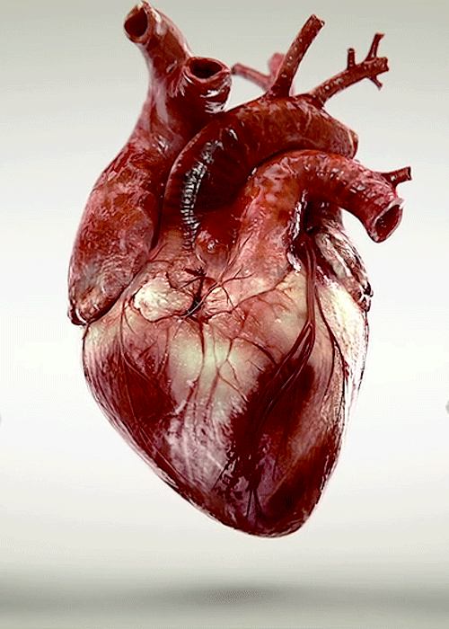
Sistema Cardiovascular

Slide 2
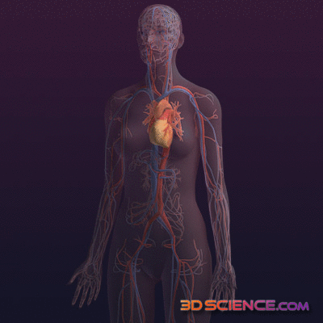
Como é constituído o sistema cardiovascular?
O sistema cardiovascular ou circulatório é constituído pelo coração, por uma imensa rede de vasos sanguíneos e pelo sangue.

Slide 3
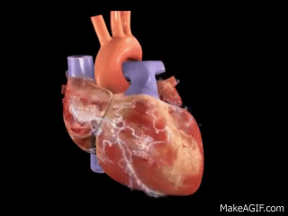
O coração
O coração é um órgão muscular que funciona com se fosse uma “ bomba “. O coração situa-se na cavidade torácica entre os dois pulmões, levemente inclinado para a esquerda.
O interior do coração está dividido em quatro cavidades: as aurículas, e duas inferiores, os ventrículos. As cavidades do lado esquerdo estão separadas das cavidades do lado direito, ou seja, as aurículas não comunicam entre si, acontecendo o mesmo com os ventrículos.

Slide 4
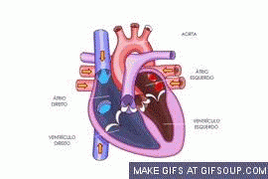
O coração
No lado esquerdo do coração, circula sangue rico em oxigénio, de cor vermelho-vivo, designado por sangue arterial.
No lado direito, circula sangue rico em dióxido de carbono, de cor vermelho-escuro, denominado sangue venoso.

Slide 5
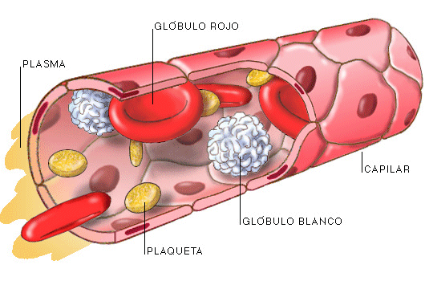
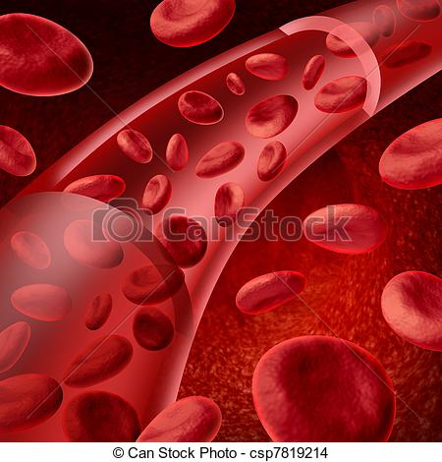
Os vasos sanguíneos
O sistema circulatório é composto por uma grande rede de vasos sanguíneos de que fazem parte as artérias, as veias e os capilares.
Os capilares são vasos microscópicos, de paredes muito finas, que fazem a comunicação entre as ramificações mais finas das artérias e das veias. Permitem a troca de substancias entre o sangue e as células.
As artérias são vasos sanguíneos, de paredes espessas e elásticas, que levam o sangue a todos os órgãos.
As veias são vasos sanguíneos, de paredes espessas e elásticas que saem do coração e levam o sangue a todos os órgãos.

Slide 6
Como é constituído o sangue?
Glóbulos vermelhos
Glóbulos brancos
Células com a forma de um disco achatado no centro, sem núcleo. São as células mais numerosas do sangue.
Células com núcleo, maiores que os glóbulos vermelhos mas menos numerosas.

Slide 7
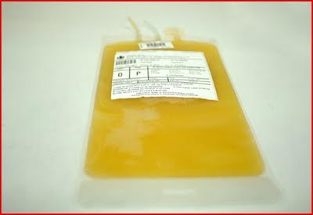
Como é constituído o sangue ?
Plasma : Líquido transparente e amarelado constituído essencialmente por água com substancias orgânicas e minerais dissolvidos. Ocupa mais de metade de volume do sangue.

Slide 8
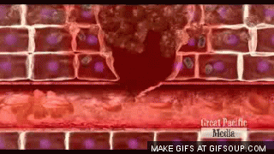
Como é constituído o sangue?
Fragmentos de células sem núcleo. São os elementos mais pequenos do sangue. Chamadas de plaquetas

Slide 9
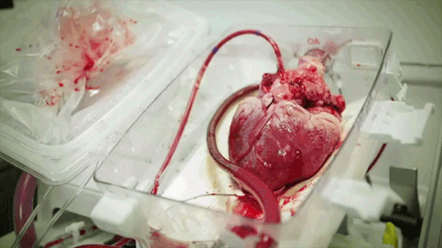
Quais são as funções do sangue?
O sangue desempenha no organismo funções de:
Transporte;
Defesa ;
Regulação
O plasma tem a função de transportar os nutrientes, os glóbulos vermelhos têm a função de transportar o oxigénio, os glóbulos brancos têm a função de defender os organismos dos microrganismos invasores e as plaquetas sanguíneas intervêm na cuagolação do sangue.

Slide 10
Grande e pequena circulação
A grande circulação inicia-se com a contração do ventrículo esquerdo até á aurícula direita. A pequena circulação inicia-se com a contração do ventrículo direito até aurícula esquerda, dando-se a HEMATOSE PULMONAR.

Slide 11
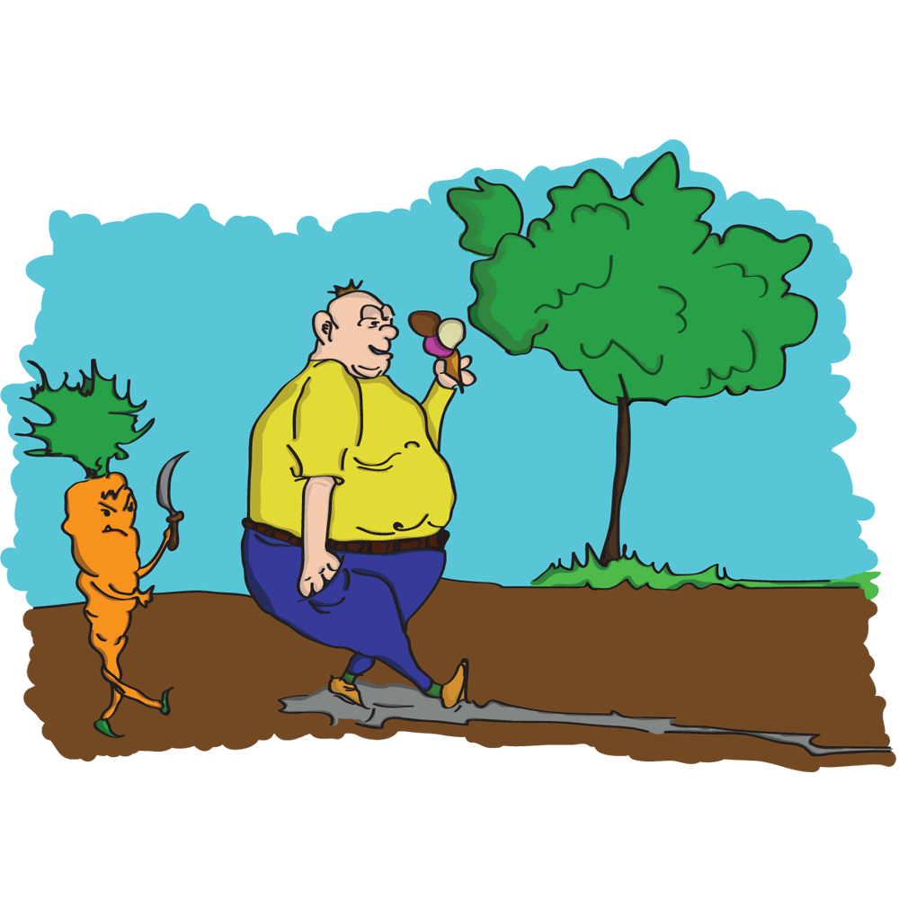
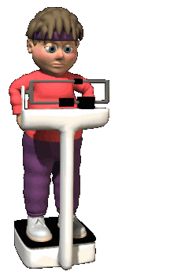
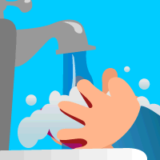
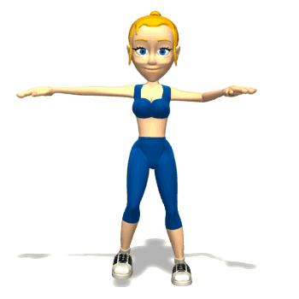
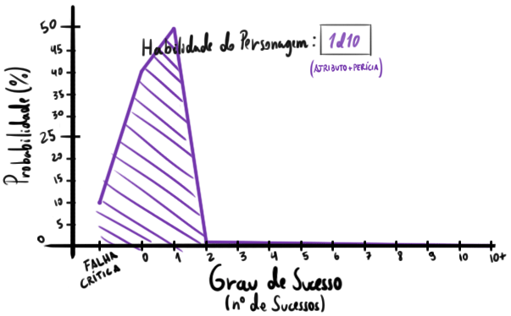
Cuidados a ter com o sistema cardiovascular
Fazer uma alimentação equilibrada
Praticar exercício físico
Controlar infeções
Não fumar nem beber bebidas com álcool
Medir as tensões
Controlar o peso
Não usar vestuário apertado

Slide 12
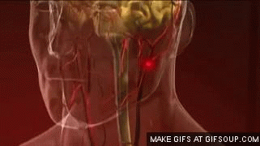
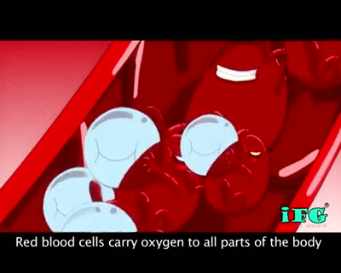
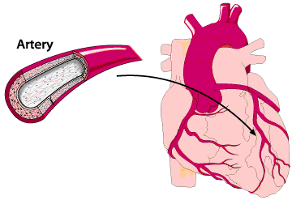
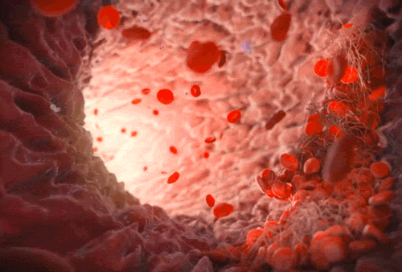
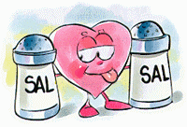
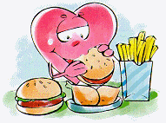
Doenças cardiovasculares
AVC
Anemia
Leucemia
Hipercolesterolemia
Aterosclerose
Enfarte de miocárdio

Slide 13
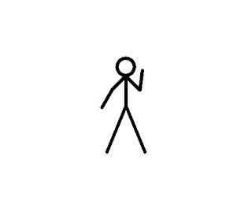
Trabalho realizado por: Mafalda Pinto
Nº: 16
Tª:6º K

